Slide 1
進度報告

Slide 2
目前架構圖
句子兩兩alignment
三個線上翻譯系統的輸出當作整合系統輸入
輸出結果為經由整合系統評分最佳的句子。
假說句的產生
假說句評分
輸出1-best

Slide 3
句子的alignment
Alignment的方式目前以單字完全相符才視為alignment，但希望加入以stem及以Wordnet找出同義字的方式來做alignment。

Slide 4
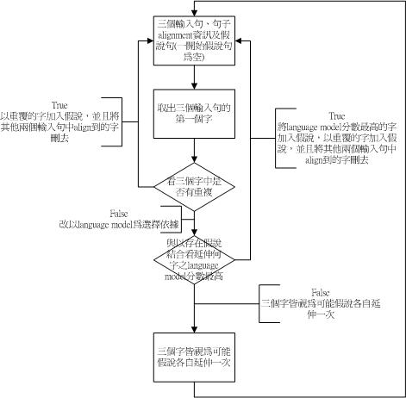
假說句生成流程圖

Slide 5
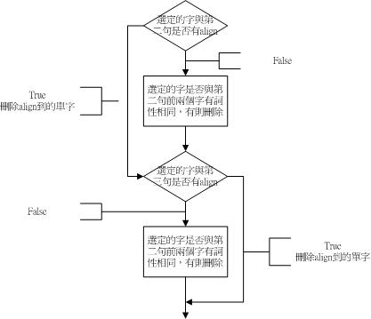
生成過程中刪去對應的單字

Slide 6
原始句與假說句之matching function
以source的word by word翻譯跟假說句去算PER當作一個feature
以source長度跟假說長度的比值當作一個feature
以假說句去算language model的分數當作一個feature

